Slide 1
캡스톤 디자인 기말 발표
전북대학교 심리학과 양이원

Slide 2
데이터 수집
YES24 에세이 장르 약 59,000권의 데이터 수집 및 구조화 (중복 제외)
주요 수집 항목 : 출판사, 저자, 책 소개, 목차, 출간일, 페이지 수, 판매 지수 등
주요 분석 주제 : POD 플랫폼 구조 주목
POD (Print-On-Demand; 주문형 인쇄)
: 독자가 주문한 만큼 제작/출간하는 방식으로 재고 부담 없이 누구나 출판 가능한 플랫폼
Notes:
전처리 과정 추가 (보고서에는 넣고 발표할 때는 x 간략하게는 괜찮음)

Slide 3
데이터 구조
전체 분석 대상 도서 : 59,083
페이지 수 : 평균 259 쪽, 중앙값 252 쪽
판매지수 : 평균 746, 중앙값 72 매우 비대칭적인 구조
저자 수 : 평균 1.3명 대부분 1인 저자 중심
책 소개 길이 : 평균 490 자
Notes:
전처리 과정 추가 (보고서에는 넣고 발표할 때는 x 간략하게는 괜찮음)

Slide 4
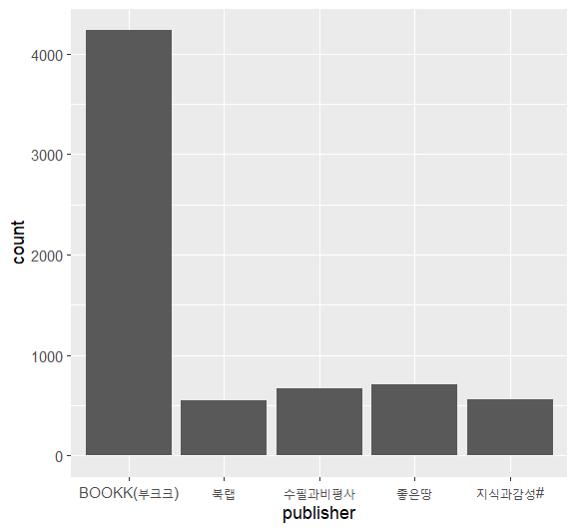
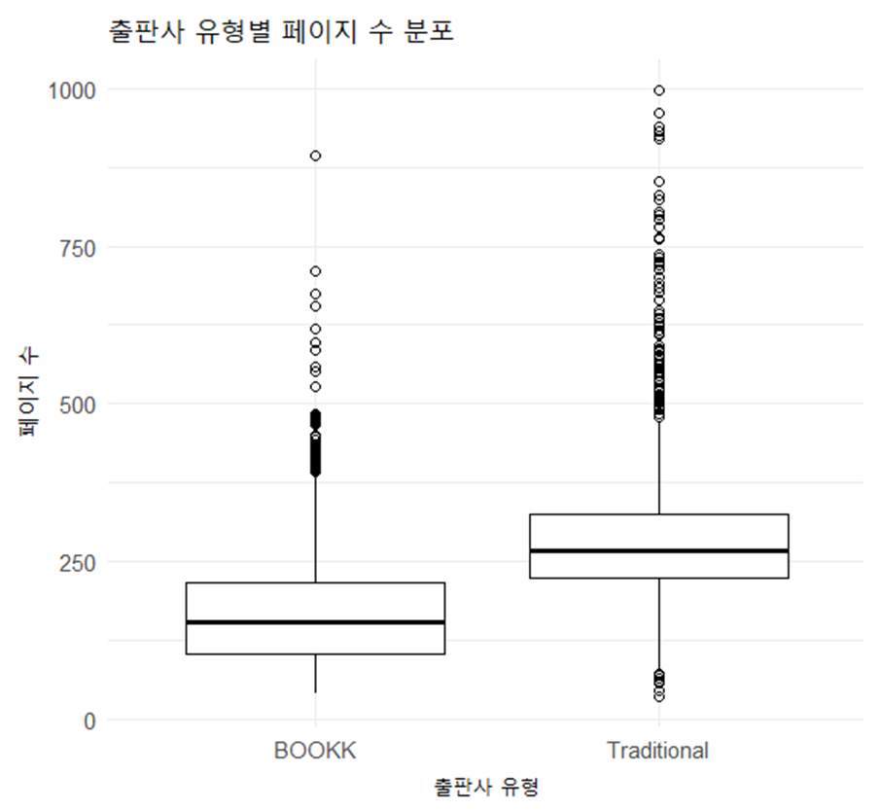
POD의 부상: 출판 구조의 변화
Fig. 1. 에세이 전체 출간 수 상위 출판사 5곳
Fig. 2. 출판사 유형별 페이지 수 분포
BOOKK(부크크)가 에세이 출판 시장에서 출간 수 기준 가장 큰 점유율을 차지함
POD 도서는 전통 출판사와 비교했을 때 물리적으로 더 짧고, 부담 없는 형식을 특징으로 함
※ ‘Traditional’은 BOOKK(부크크) 외 모든 출판사가 아닌, 출간 상위 5개 전통출판사 기준
Notes:
페이지 SUMMARY 발표 때 설명
pub_type mean_page median_page q1_page q3_page count
<chr> <dbl> <dbl> <dbl> <dbl> <int>
1 BOOKK 167. 154 102 216 4237
2 Traditional 287. 266. 224 324 1716

Slide 5
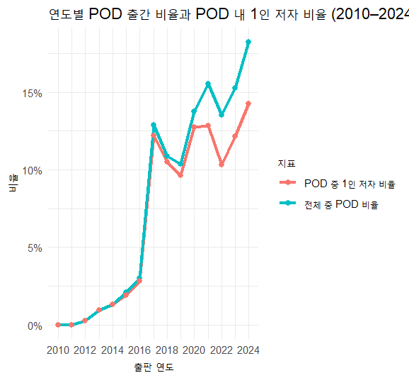
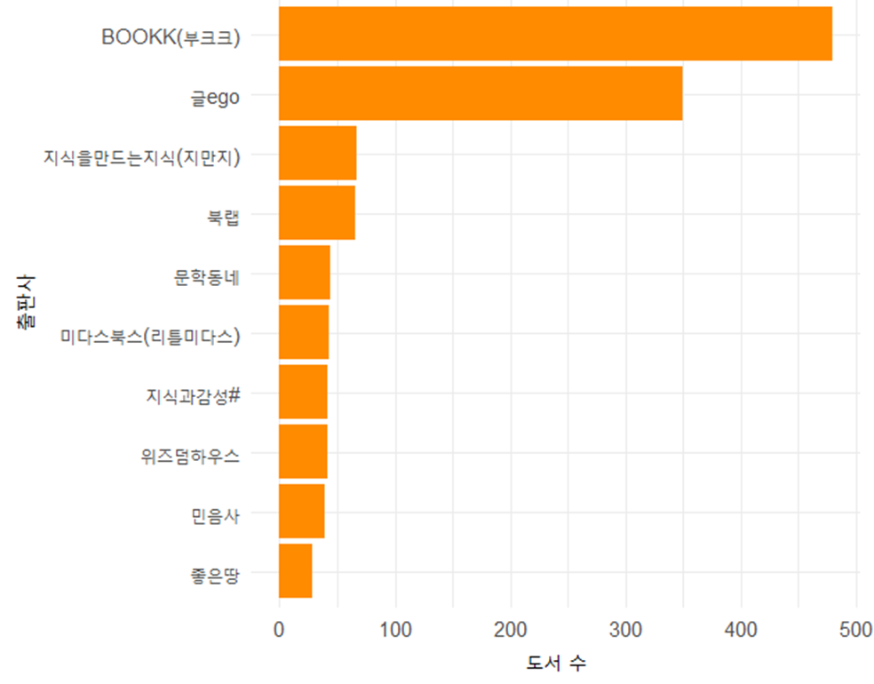
POD의 진화: 협업형 글쓰기의 증가
Fig. 3. 저자 수 2인 이상 책 상위 출판사 10곳
Fig. 4. 연도별 POD 출간 비율과 POD 내 1인 저자 비율 (2010– 2024)
2인 이상 도서의 출판사 다수가 POD 플랫폼
POD는 늘어나지만 1인 저자 비율은 감소하거나 정체
POD는 혼자 쓰는 책이 아니라, 공동 창작의 장으로 기능하고 있음 (SNS 기반 협업 프로젝트로서의 특성 으로 추측)
Notes:
2인 이상 도서 몇권인지 : 4918

Slide 6
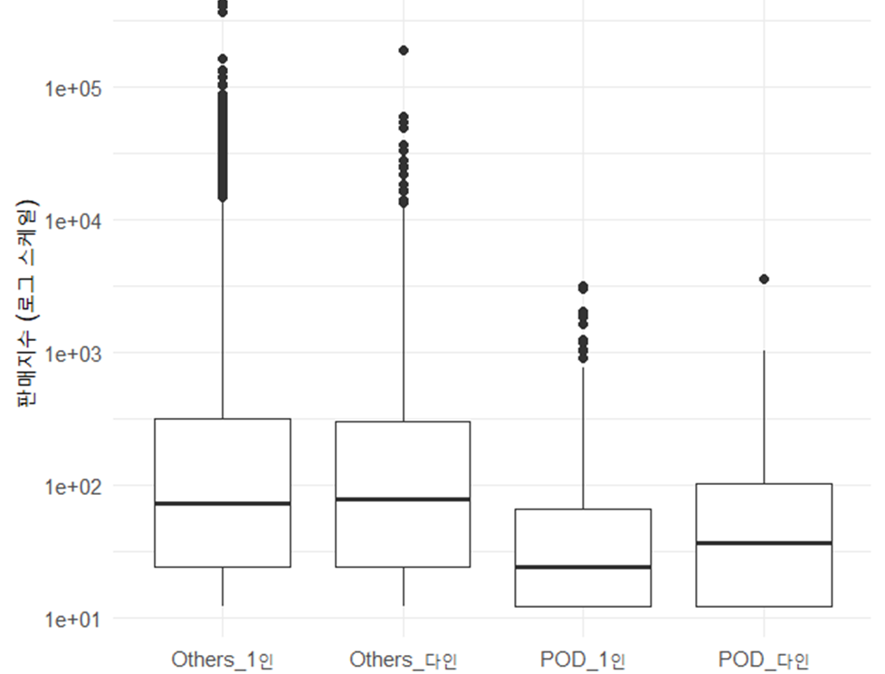
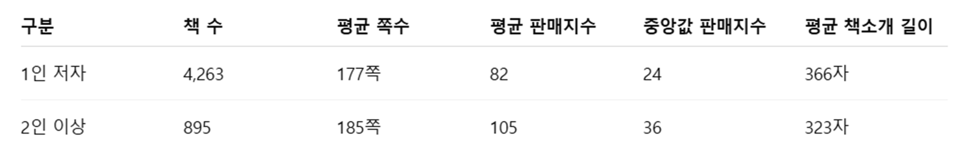
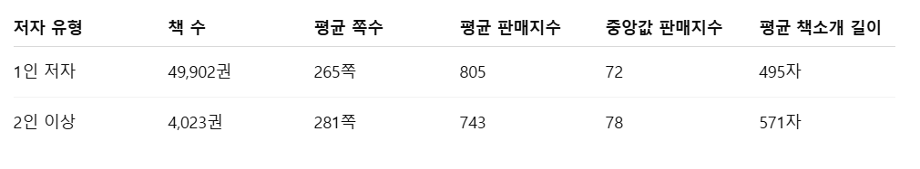
1인 vs 다인 저자의 성과
Table. 1. POD 1인 vs 다인 저자 비교
Fig. 5. POD와 Others 1인 vs 다인 저자의 판매지수 분포
Table. 2. Others 1인 vs 다인 저자 비교
평균 페이지 수는 1인 저자 책이 다인 저자 책보다 근소하게 짧았으나, 큰 차이는 없음
책소개 길이는 POD에서는 1인 저자 책이 더 길었고, Others에서는 다인 저자 책이 더 길었음
POD에서는 다인 저자의 판매지수가 평균·중앙값 모두 높았고, Others에서는 평균 판매지수는 다소 낮았으나, 중앙값은 유사했음
판매지수 분포(boxplot)에서, POD는 다인 저자 그룹의 중앙값과 분산이 더 큰 반면, Others에서는 1인과 다인 간 분포 차이가 거의 없음
※ 판매지수는 절대적 판매량이 아닌 YES24 자체 지표임
Notes:
상자그림?

Slide 7
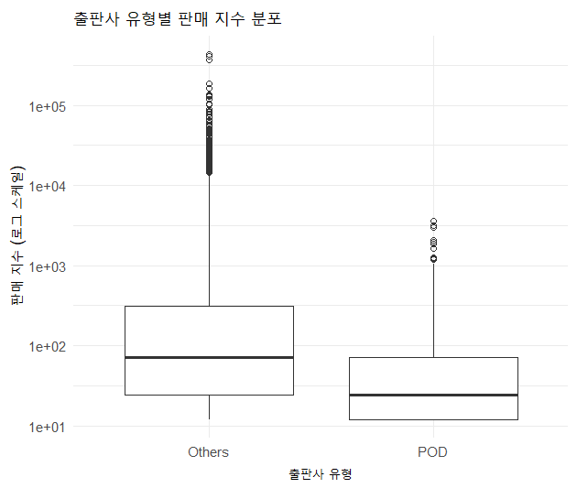
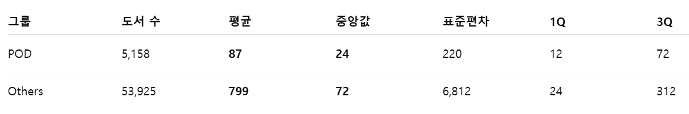
POD vs 그 외 출판사: 판매지수 차이
Table. 3. POD와 그 외 출판사의 판매지수 요약통계량
Fig. 5. POD vs 그 외 출판사의 판매지수 분포
Others 그룹은 도서 수가 많아 평균 판매지수는 POD보다 높으나 베스트셀러가 평균값을 크게 끌어올릴 수 있는 구조임을 감안
그러나 중앙값과 IQR 등 분포 전반에서도 POD보다 높은 값을 보임
Others 그룹의 IQR 범위가 더 넓고 이상치의 수와 크기도 월등히 많아 판매 성과의 상위 분산이 훨씬 큰 구조임을 보임

Slide 8
판매지수 상위권 책 분석 (POD)
순위 | 제목 | 저자 | 판매지수 | 출판사 | 출판유형
1 | 스무하루 | 소바, 월든, 바람결, 붕어빵, 스텔라, 키쿠,해바라기, 지니 | 3552 | BOOKK(부크크) | POD
2 | 하필이면 네 향수가 그리운 어느 여름밤을 닮아서 | 김나윤 | 3120 | BOOKK(부크크)
3 | RE : 검은 장미 | 하연 | 2970 | BOOKK(부크크)
4 | 황금 멘탈을 만드는 60가지 열쇠 | 이은대 | 2046 | 북랩
5 | 교감으로 산다는 것 | 이창수 | 1962 | BOOKK(부크크)
Table. 4. POD 판매지수 상위 책 5권
2인 이상의 공동저자 책이 판매지수 상위권을 기록함
감정 공유형 서사로 짧고 감각적인 언어와 개인 서사를 중심으로 구성됨
일부 도서는 예외적으로 직업 기반 정체성이나 실용적 기능 중심의 콘텐츠로 성장함
POD가 단순히 감정적 글쓰기만으로 구성된 것이 아니라 신뢰 가능한 역할 또는 구체적 팁을 중심으로 소비되는 콘텐츠가 동시에 존재함을 보여줌

Slide 9
판매지수 상위권 책 분석 (전체)
순위 | 제목 | 저자 | 판매지수 | 출판사 | 출판유형
1 | 어른의 행복은 조용하다 | 태수 | 435036 | 페이지2북스 | Others
2 | 단 한 번의 삶 | 김영하 | 408522 | 문학동네
3 | 빛과 실 | 한강 | 367356 | 문학과지성사
4 | 나는 메트로폴리탄 미술관의 경비원입니다 | 패트릭 브링리 | 187656 | 웅진지식하우스
5 | 허송세월 | 김훈 | 164220 | 나남출판사
Table. 4. 전체 판매지수 상위 책 5권
상위 도서들은 대부분 브랜드 작가의 신작
정제된 문체와 깊이 있는 개인 서사 중심
대형 출판사의 마케팅과 신뢰도가 결합되어 높은 판매지수를 보인 것으로 추측

Slide 10
판매지수 상위권 기준 POD와 전통출판사 비교
공통점
차이점
정서적 주제 또는 개인 경험을 중심으로 한 감성 기반 서사의 글쓰기
시각적 감성을 자극하는 표지 및 제목
POD : 익명성/협업 기반, 참여형 콘텐츠
그 외 출판사 : 1인 유명 저자 중심, 작가 정체성이 명확
POD는 감정 공유 또는 자기계발성 내용이 일부 혼합, 전통출판은 내러티브 중심의 완성도 높은 글이 많음
판매지수에서 POD는 수천권 단위인 반면 전통출판은 수만~수십만 단위의 베스트셀러 도서

Slide 11
요약 및 문제 제기
Data
YES24 에세이 약 59,000권을 분석한 결과, POD 플랫폼인 BOOKK(부크크)의 출간 수가 압도적으로 많았고, 페이지 수는 전통 출판사에 비해 짧은 경향을 보였다.
Resonance
에세이 분야에서 POD는 출간량 기준으로 이미 주요 방식이 되었으며, 그 안에서도 공동 저자 비율이 꾸준히 증가하고 있다. 실제 공동 저자 책은 1인 저자보다 평균 및 중앙값의 판매지수가 더 높게 나타났으며, 이는 출판이 협업 중심 구조로 전환되고 있음을 보여준다.
Insight
Others 그룹 도서는 판매지수의 중앙값과 분산이 POD보다 크게 높았으며, 상위 도서 다수는 1인 유명 작가 중심의 성과 집중 구조를 보였다. 반면, POD는 전체적으로 판매지수가 낮지만 공동 저자를 통한 분산적 구조를 보이며, 출판 방식에 따라 저자 구성과 성과 양상이 다르게 형성됨을 시사한다.
Problem
누구나 책을 낼 수 있는 시대, ‘좋은 책’이 ‘잘 팔리는 책’으로 이어지는가?
잘 팔리는 책은 정말 좋은 책일까, 아니면 잘 설계된 구조물일 뿐일까?
시간 흐름에 따른 판매 지속성 비교를 통해 판매지수 상위 도서가 단발성 인기도서인지, 장기 판매되는 책인지 비교하는 분석 제안

